Slide 1
Initiativet MUR
Samverkan mot välfärdsbrott

Slide 2
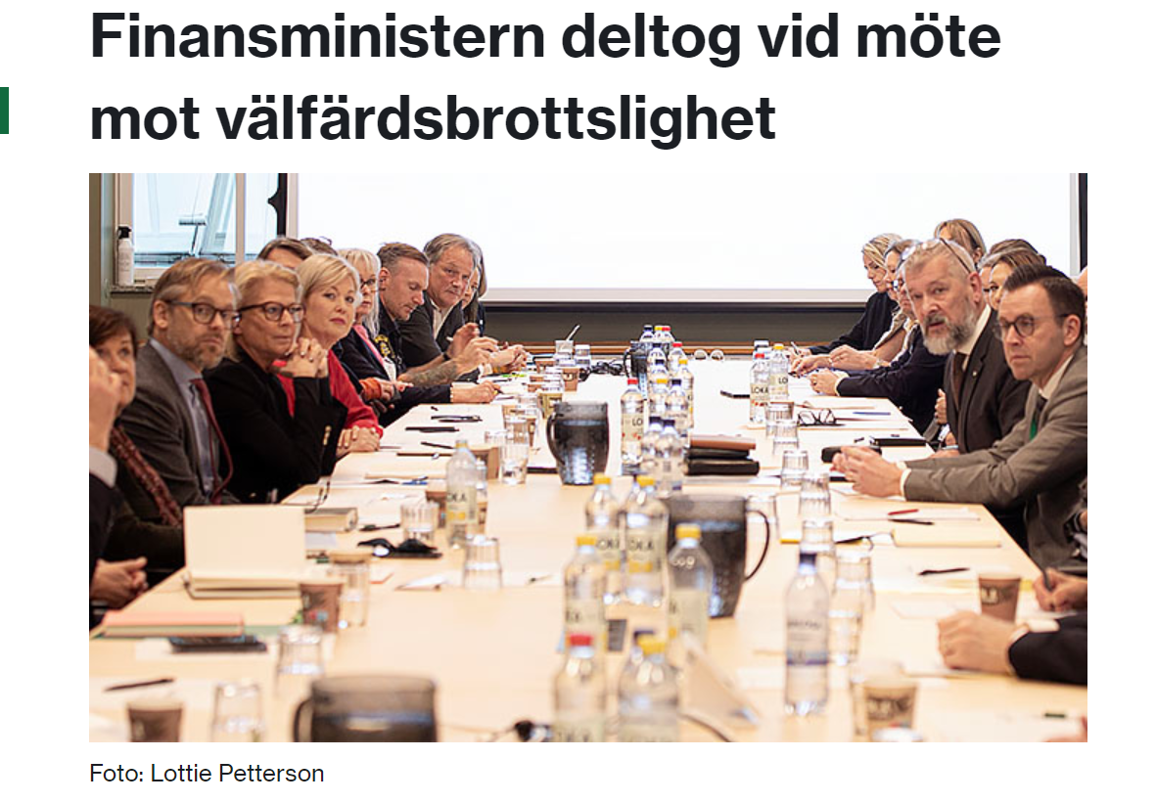

Slide 3
Medverkande myndigheter
Arbetsförmedlingen
Arbetsmiljöverket
Bolagsverket
Brottsförebyggande rådet
Centrala Studiestödsnämnden
Domstolsverket
Ekobrottsmyndigheten
Ekonomistyrningsverket
Försäkringskassan
Inspektionen för arbetslöshetsförsäkringen
Inspektionen för socialförsäkringen
Inspektionen för vård och omsorg
Kriminalvården
Kronofogden
Migrationsverket
Myndigheten för yrkeshögskolan
Pensionsmyndigheten
Polismyndigheten
Skatteverket
Skolinspektionen
Skolverket
Socialstyrelsen
Statens servicecenter
Tillväxtverket
Utbetalningsmyndigheten
Åklagarmyndigheten

Slide 4
Arbetsgrupp
Kommunikationsnätverk
Arbetsgrupp
Myndighets-chefer
Styrgrupp
Arbetsgrupp
Arbetsgrupp
Kansli
Arbetsgrupp

Slide 5

Många initiativ som rör välfärdsbrott

Slide 6
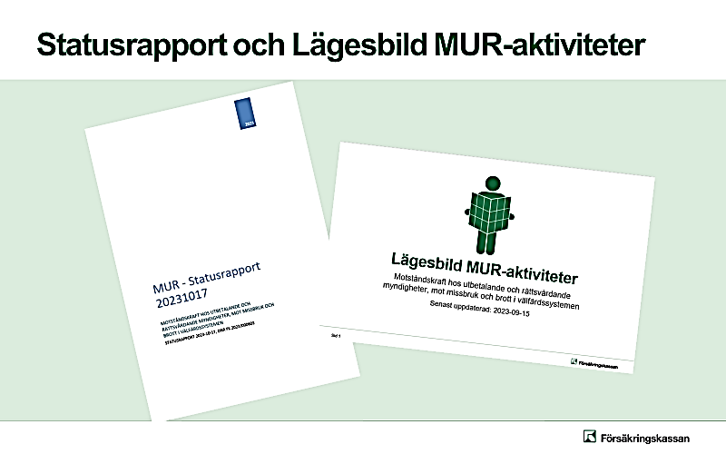

Slide 7



















Stärka kommuner
vid utbetalning av
ekonomiskt
bistånd
Lagen om underrättelse-
skyldighet
NPF-diagnoser
AI – risker
och hot mot välfärds-
systemen
Sanktioner
Generell metod för informationsutbyte mellan myndigheter för att öka informationsanvändningen
HVB-verksamheter med
koppling till kriminalitet

Slide 8
Lagen om underrättelse-
skyldighet

Slide 9
Stärka kommuner
vid utbetalning av
ekonomiskt
bistånd

Slide 10
HVB-verksamheter med
koppling till kriminalitet

Slide 11
Hur kan vi stärka varandra?

